Slide 1
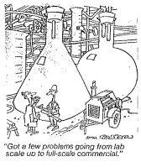
Mikrobiologia przemysłowa

Slide 2
Wprowadzenie
Mikrobiologia przemysłowa (techniczna)
Część biotechnologii, która wykorzystuje drobnoustroje do różnych technologii

Slide 3
Mikrobiologia przemysłowa częścią biotechnologii
Biotechnologia jest dziedziną, która
* wykorzystuje żywe organizmy lub procesy biologiczne bezpośrednio lub pośrednio
w praktyce przemysłowej
* używa metod biologicznych jako narzędzi katalizy reakcji
* integruje nauki przyrodnicze i inżynieryjne
do produkcji materiału biologicznego
* jest interdyscyplinarna

Slide 4
Wykorzystuje
Grupy mikroorganizmów
Bakterie
Archeony
Grzyby (drożdże i nitkowate grzyby)

Slide 5
Podział biotechnologii
* klasyczna - naturalne mikroorganizmy, izolowane ze środowisk, w których występuje presja czynnika środowiskowego
* nowoczesna - mikroorganizmy uniwersalne, które mają ulepszony lub pozyskany system genetyczny dzięki zastosowaniu technik molekularnych

Slide 6
Inne terminy
1. Inżynieria genetyczna
2. Inżynieria cytogenetyczna
3. Inżynieria białek
4. Inżynieria bioprocesowa

Slide 7
Inny podział biotechnologii
Czerwona biotechnologia
• medyczne i farmaceutyczne
Zielona biotechnologia
• rolnicza
Niebieska biotechnologia
• morska
Biała biotechnologia
• przemysłowa i środowiskowa

Slide 8
Obszary zastosowań biotechnologii
Technologie fermentacji – najstarsze technologie
- fermentacja alkoholowa
- fermentacja mlekowa
- produkcja penicyliny
- produkcja kwasu cytrynowego
- wiele innych

Slide 9
Biotechnologie fermentacji
Każda hodowla mikroorganizmów w bioreaktorze nazywana jest fermentacją.
I to niezależnie od tego czy hodowla ta jest prowadzona w warunkach tlenowych czy beztlenowych.
Prawidłowa definicja fermentacji
To typ oddychania beztlenowego .................
Produkcja wina już w czasach przed narodzeniem Chrystusa i to znacznie wcześniej jak o tym wspomina Biblia.
Produkcja wina jest procesem beztlenowym.....
Produkcja antybiotyków czy octu jest procesem tlenowym

Slide 10
Inżynieria genetyczna
– biosynteza białek zwierzęcych i ludzkich
– takich jak insulina i interferon
przez bakterie lub drożdże, których zmienione zostały genotypy metodami inżynierii genetycznej

Slide 11
Inżynieria enzymatyczna
Otrzymywanie preparatów enzymatycznych stosowanych
w szeroko pojętym przemyśle spożywczym oraz farmacji.
Pierwsze zastosowania wyciągu Aspergillus oryzae przez Takamine w 1894 roku do scukrzania zacierów skrobiowych (była to amylaza pleśniowa).
Obecnie ogromna różnorodność enzymów pozyskiwana
jest z hodowli mikroorganizmów ektremofilnych,
głównie z Domeny Archaea

Slide 12
Technologie środowiskowe
Oczyszczanie ścieków komunalnych i przemysłowych
Kompostowanie stałych odpadów organicznych
Bioremediacja gruntów i wód
Bioługowanie metali z rud odpadowych
Desulfuryzacja węgla kamiennego i ropy naftowej
Deodoryzacja gazów
Biosensory
Biopestycydy

Slide 13
Technologie energii odnawialnej
Energia pozyskiwana z odnawialnych źródeł energii
Zastosowanie mikroorganizmów do tworzenia:
  metanu z odpadów organicznych
  bioetanolu (dodatek do paliw) z surowców org.
  wodoru jako nośnika energii
  ogniw paliwowych (produkcja energii elektr.)

Slide 14
Biotechnologią jest także
Rekombinacja in vitro
Klonowanie
Fuzja komórek (sferoplasty, protoplasty)
Techniki hodowli komórek in vitro
Techniki unieruchamiania enzymów
Oczyszczanie biopreparatów

Slide 15
Inżynieria procesowa
Badanie kinetyki, modelowanie i optymalizacja procesu
Projektowanie aparatury
Opracowanie systemu kontroli i regulacji procesu
Badanie wpływu czynników fizyko-chemicznych
Zwiększanie skali od laboratoryjnej do przemysłowej
Technika prowadzenia procesu przemysłowego
.

Slide 16
Inne problemy
rozwiązywane w ramach inżynierii bioprocesowej
napowietrzanie
jałowość
usuwanie nadmiaru dwutlenku węgla
minimalizowanie tworzenie się piany
mieszanie

Slide 17
Inne zastosowania
Produkcja:
Napoje fermentowane z owoców
Słodziki
Sery
Steroidy

Slide 18
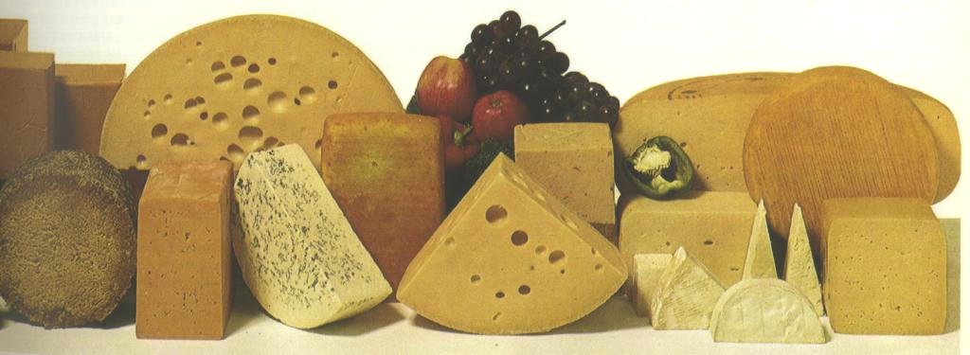
Historia
Era przed-pasteurowska (przed 1865)
· wyroby alkoholowe (piwo, wino)
· produkty nabiałowe (sery, jogurt)
· inne produkty (ocet winny)
Historia
Era przed-pasteurowska (przed 1865)
• Alcoholic beverages (beers, wines)
• Dairy products (cheeses, yoghurt)
• Other fermented foods (vinegar)

Slide 19
Od zarania
Człowiek wykorzystywał działalność drobnoustrojów dla potrzeb swojego codziennego życia.
Więcej niż 2000 lat p.n.e. Egipcjanie warzyli już piwo. Początki winiarstwa nie są znane. Malowidła egipskie sprzed 3000 lat przedstawiają sceny picia wina.
Od niepamiętnych czasów wino także pito w Mezopotamii, nie wiadomo jak to było w cywilizacjach azjatyckich: Chinach i Japonii.

Slide 20
c.d.
Od czasu kiedy człowiek prowadził osiadłe życie i zajął się uprawą zbóż, pojawił się chleb, pierwotnie jako placki, z czasem jako chleb pieczony na tzw. zakwasie – czyli przy udziale mikroorganizmów.
W starożytnym Egipcie i Mezopotamii znano ocet, kwaszono mleko a nawet kwaszono warzywa

Slide 21
c.d.
Wszystkie te praktyki były przekazywane następnym pokoleniom, ale nie zdawano sobie sprawy, że wszystkie procesy prowadzone są przez mikroorganizmy, choć już w skonstruowanym mikroskopie przez Leeuwenhoek widziano różne formy mikroorganizmów niewidzialnych gołym okiem, a więc mniejszych niż 1 mm. Preparaty bakterii pochodziły z osadu nazębnego, wody deszczowej, substancji organicznych nazywane jako „małe zwierzątka”
a to były bakterie i drożdże

Slide 22
c.d.
Jednakże jeśli osad powstały z warzenia piwa lub wina dodawano do świeżych serii obserwowano szybsze pienienie się płynów
Tak alchemicy nazwali ten proces fermentacją

Slide 23
c.d.
Również zwyczajowo ludzie zabezpieczali się przed chorobami zakaźnymi. Trupy ludzi z różnych epidemii najczęściej palono. Praktyka również wskazuje, że osoby chore z pewnymi objawami były izolowane.
Generalnie za przyczynę wszystkiego złego uważano siły nadprzyrodzone i tajemne,
zwykle złe.

Slide 24
Era Pasteura (1865 -1940)
Fermentacje przemysłowe
etanol
butanol
aceton
glicerol
Produkcja kwasów organicznych
kwas octowy
kwas cytrynowy
kwas mlekowy

Slide 25
Prace L. Pasteura
Ludwik Pasteur stanął w obronie przemysłu winiarskiego we Francji.
Jego zasługą jest odkrycie zależności między zachodzącymi procesami fermentacji a mikroorganizmami je prowadzącymi.

Slide 26
Prace L. Pasteura
badania nad mikroorganizmami fermentacji alkoholowej, mlekowej, masłowej
stwierdzenie - istnieją mikroorganizmy tlenowe i beztlenowe
chore wina to fermentacja niewłaściwa
dobre fermentacje to odpowiednia rasa drożdży (szczepy)
wyjaśnił przyczynę kwaszenia win
opracował technikę pasteryzacji
dostarczył dowodów przeciw teorii
o samoistnym powstawaniu życia

Slide 27
Od L. Pasteura
zaczyna się mikrobiologia przemysłowa
inne zasługi Ludwika Pasteura
mikrobiologia lekarska
mikrobiologia gleby (rozkład materii org.)
mikrobiologia weterynaryjna

Slide 28
Era antybiotyków
(1940 –1960)
Fleming i inni
· produkcja antybiotyków w skali przemysłowej
penicillina
streptomycyna i inne
· transformacje steroidów przy udziale mikroorganizmów
kortizon, testosteron, estrogen

Slide 29
Era post-antybiotykowa (1960 - 1975)
· mikrobiologiczna produkcja aminokwasów
(L-glutaminian, L-lizyna)
· produkcja pojedynczych białek
· produkcja przemysłowa enzymów
(proteazy, amylazy)
· immobilizowane enzymy
· produkcja bakteryjnych polisacharydów (ksantan)

Slide 30
Era syntez związków organicznych
(od 1975 - obecnie)
· technologia związana z rekombinacji DNA (1974)
· pierwsze produkty marketowe w 1982 (szczepionki, insulina)

Slide 31
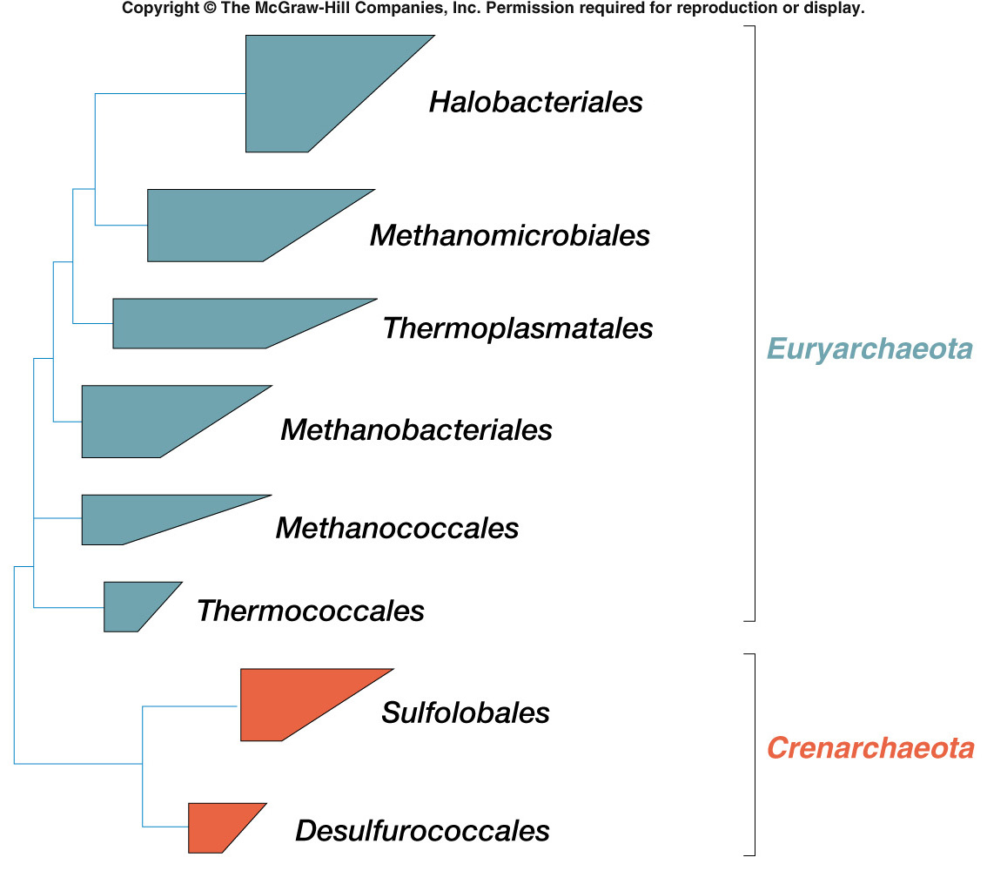
Archaea

Slide 32
Zastosowanie Archaea
Energia
metan – metanogenne
Enzymy
Proteazy - termofile
a-Amylazy – Pyrococcus
DNA polymeraza - Pyrococcus

Slide 33
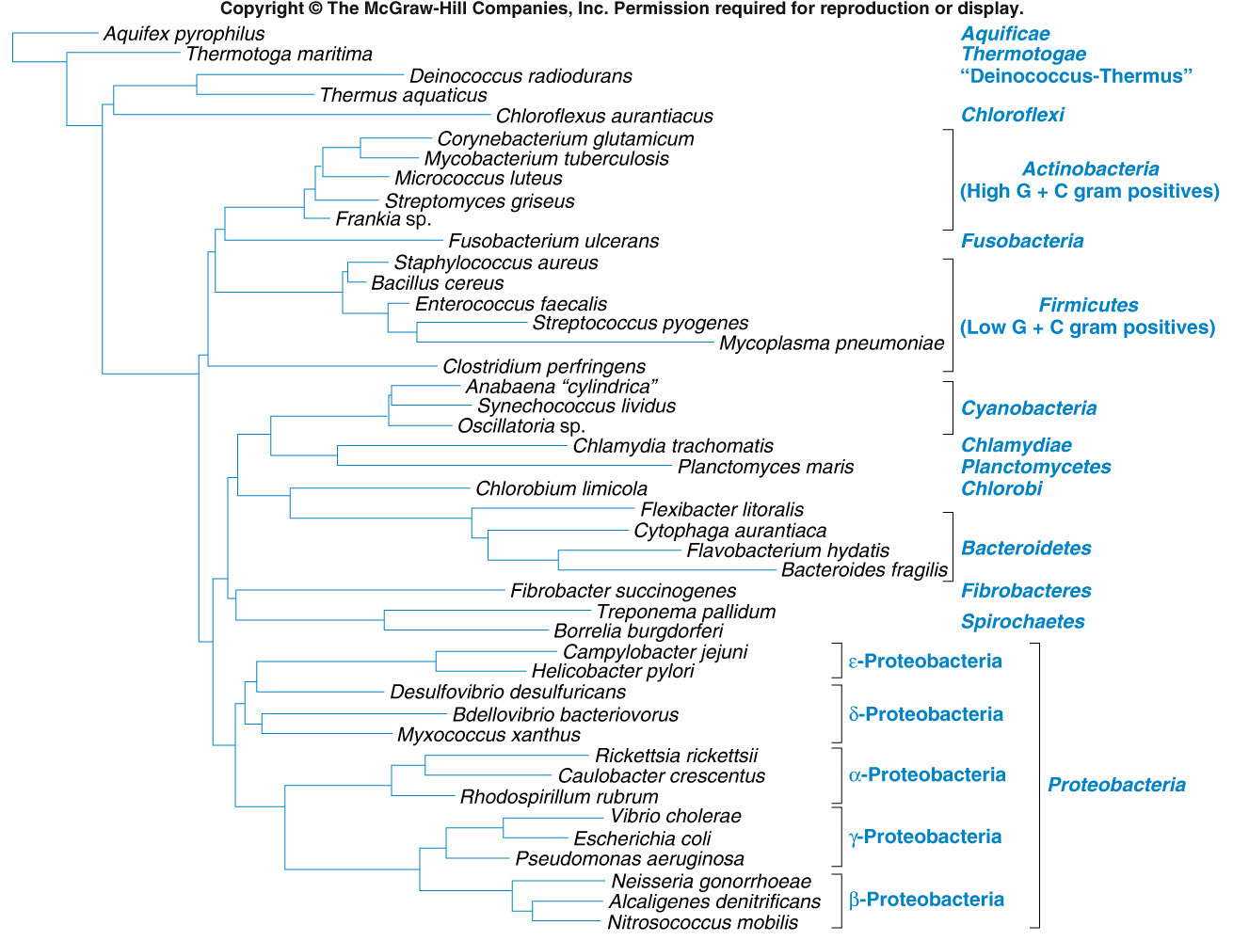
Domena bakterii

Slide 34
Żywnościowe i dodatki
Żywność
Kapusta i pikle Lactobacillus
Jogurt i fermentowane mleko Lactobacillus Streptococcus
Ocet winny Acetobacter
Dodatki
Aminokwasy (Glu, Lyz itd) Corynebacterium Brevibacterium
Rybonukleotydy Corynebacterium
Witaminy różne bakterie

Slide 35
Enzymy
Proteazy Bacillus
Amylazy Bacillus
Izomeraza glukozowa Actinoplanes i Streptomyces
Acylaza penicyliny Escherichia coli

Slide 36
Inne
Odczynniki chemiczne
Etanol Zymomonas
n-Butanol, aceton Clostridium
Kwas mlekowy Lactobacillus
Polisacharydy
Ksantan Xanthomonas
Dekstran Leuconostoc
Alginian Azotobacter
Medyczne produkty
Steroidy Mycobacterium
Antybiotyki Actinomycetes, Bacillus

Slide 37
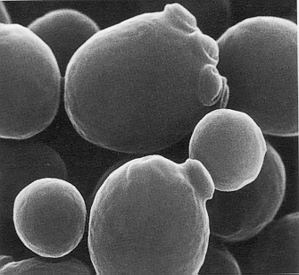
Drożdże i grzyby pleśniowe
Żywność i dodatki
Kwasy organiczne np. cytrynian Aspergillus
Enzymy
Degradacja biomasy Aspergillus Trichoderma

Slide 38
Szczepy
szczep musi być dostępny w czystej hodowli i musi być stabilny genetycznie, bez fagów
szczep nie może być patogeny oraz nie produkujący toksyn
szczep powinien charakteryzować się zdolnością do szybkiego wzrostu i powinien produkować oczekiwany produkt w duża wydajnością w krótkim czasie (2-3 dni)
4. jeśli to możliwe szczep powinien być zdolny do zabezpieczeń przed zanieczyszczeniami np. rosnąc w niskim pH, zdolny do wzrostu w wysokiej temperaturze lub syntezy antybiotyku

Slide 39
Schemat technologiczny procesu biosyntezy mikrobiologicznej
Podłoże hodowlane
Inoculum (szczep)
BIOREAKTOR
Bioreaktor
Oddzielenie biomasy (i jej zagospodarowanie)
Izolacja produktu (zagospodarowanie odpadów)
Forma handlowa produktu

Slide 40
Zagadnienia prezentowane na wykładach
Wprowadzenie
(historia, podział mikrobiologii, terminologia, obszary zainteresowań biotechnologii)
2. Drobnoustroje stosowane w procesach biotechnologicznych
(ogólna charakterystyka metabolizmu, tworzenie i wykorzystywanie energii w procesach metabolicznych)
3. Nadprodukcja metabolitów w wyniku zmian genetycznych w systemach regulacyjnych komórki (przykłady)

Slide 41
Dalsze zagadnienia
4. Metody ulepszania i przechowywania szczepów (techniki mutagenizacji, klonowanie i ekspresja genów w komórkach bakterii, grzybów)
5. Ogólna charakterystyka metod produkcji (rodzaje hodowli stosowanych w procesach biotechnologicznych, bioreaktory, immobilizacja enzymów)

Slide 42
Dalsze zagadnienia
6. Opis wybranych biotechnologii wykorzystujących drobnoustroje
ze szczególnym uwzględnieniem biotechnologii środków spożywczych (produkty fermentacji, serowarstwo), środków leczniczych (witaminy, antybiotyki) oraz innych użytecznych produktów (enzymy, bioetanol, barwniki)
7. Bioterroryzm (drobnoustroje stosowane do produkcji broni bakteryjnej; Konwencja Genewska z 1972 roku o zakazie produkcji broni bakteriologicznej i toksyn).

